Slide 1






RACING!!!

Slide 2





Luật chơi
Có 4 đội chơi. Các đội sẽ lần lượt trả lời các câu hỏi để tăng tốc và về đích. Đội nào về đích trước sẽ thắng.

Slide 3


1
2
3
4
5
6
7
8
GO!!!
GO!!!
GO!!!
GO!!!
9
10
11
12
13
14
15
16
MẤT LƯỢT RỒI

Slide 4




Trong phần mềm logo, lệnh sau dùng đề làm gì?
BK 100
Lùi lại sau 50 bước
Lùi lại sau 100 bước
Quay phải 100 độ
Tiến về trước 100 bước

Slide 5
Để viết được dòng chữ TOI YEU VIET NAM trong phần mềm logo, em sử dụng câu lệnh nào dưới đây?
LABEL [toi yeu viet nam]
LABE [TOI YEU VIET NAM]
LEBE [TOI YEU VIET NAM]
Label [TOI YEU VIET NAM]

Slide 6
Lệnh nào sau đây giúp rùa xoay phải 90 độ?
RT 90
LT 90
BK 90
FD 90

Slide 7
Lệnh nào giúp rùa tính toán trong phần mềm logo?
CS
PR
HOME
LABEL

Slide 8
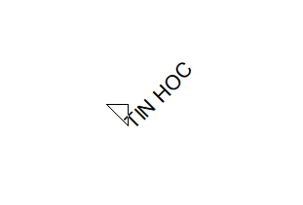
Lệnh nào sẽ giúp rùa vẽ ra hình sau?
RT 90 LABEL [TIN HOC]
RT 90 [ TIN HOC]
RT 45 LABEL [TIN HOC]
RT 45 [ TIN HOC]

Slide 9
Lệnh nào sau đây giúp rùa ẩn mình trong phần mềm logo
PU
HT
PD
ST

Slide 10
Khi gõ lệnh HOME trong phần mềm logo, rùa sẽ thực hiện hành động gì?
Nhấc bút
Xóa màn hình
Quay trái
Về vị trí xuất phát

Slide 11
Lệnh nào sau đây giúp em thoát khỏi chương trình logo?
bye
home
clean
cs

Slide 12
Lệnh nào giúp xóa màn hình và rùa về vị trí xuất phát?
HOME
CLEAN
CS
ST

Slide 13
Lệnh nào trong phần mềm logo giúp rùa hạ bút
ST
PD
HT
PU

Slide 14
Khi gõ lệnh RT 90 trong phần mềm logo, rùa sẽ thực hiện hành động gì?
Tiến lên 90 bước
Xoay trái 90 độ
Lùi lại 90 bước
Xoay phải 90 độ

Slide 15
Lệnh nào giúp rùa xóa màn hình mà vẫn ở vị trí hiện tại?
CS
CLEAN
LT
HOME

Slide 16
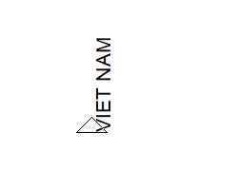
Lệnh nào giúp rùa vẽ ra hình sau?
LABEL [ viet nam]
LABEL [ VIET NAM]
RT 90 LABEL [VIETNAM]
LT 90 LABEL [VIETNAM]

Slide 17
Lệnh đầy đủ của lệnh RT 90 là gì?
RING 90
HOME 90
RIGHT 90
LEFT 90

